Slide 1
TEXTOS HISTÓRICOS
TEXTOS PERSONALES
MULTIVERSIDAD LATINOAMERICANA
CAMPUS VERACRUZ
TALLER DE LECTURA Y REDACCIÓN II
BLOQUE I. REDACTA TEXTOS FUNCIONALES
DOCENTE: RUTH GARCÍA SOTO

Slide 2
¿QUE SON LOS TEXTOS HISTÓRICOS?
Es un documento escrito que permite obtener un conocimiento más completo, diversificado y significativo de la Historia. El comentario de
textos históricos es la técnica que nos permite extraer información sobre un determinado período, acontecimiento o hecho concreto.
Este tipo de comentarios no se realizan por una simple improvisación, sino que se vale de una preparación, conocimientos sobre el tema y método investigativo de forma sistemática, anotando desde la primera
lectura las ideas fundamentales y aquellas sobre las que tenemos dudas.
La presentación y/o redacción debe responder a la forma expositiva, lo que significa que debe ser ordenada y clara, con un lenguaje apropiado y objetivo, por lo que se deben evitar las opiniones personales y juicios de valor. Estos últimos aspectos sólo se permiten en el caso de ser un texto histórico de tipo narrativo, que si permite un cierto grado de subjetividad.

Slide 3
EJEMPLOS DE TEXTOS HISTORICOS

Slide 4
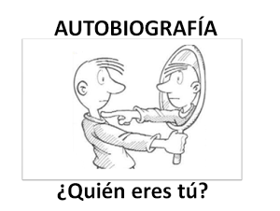
AUTOBIOGRAFÍA
La autobiografía es la narración de una vida o parte de ella escrita por el propio sujeto de la misma, mostrando su nacimiento, sus logros, sus fracasos, sus gustos y demás cosas que ha vivido. Es un género literario que en gran medida se sitúa en la frontera entre literatura e historia.

Slide 5
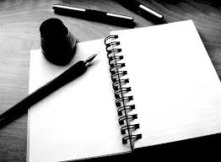
DIARIO PERSONAL
El diario personal es un subgénero de la biografía y en concreto de la autobiografía.
Se trata de un texto que, de manera fragmentaria y con el registro de la fecha, suele destinarse a una lectura ulterior y privada de quien lo confeccionó.

Slide 6

MEMORIAS
Se denomina memorias a aquel relato que de una forma más o menos fiable describe los hechos y acontecimientos que el autor ha vivido como protagonista o testigo..

Slide 7
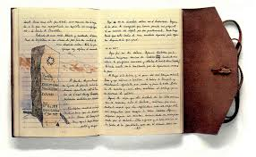
CUADERNO DE VIAJE
Se conoce como libro de viaje la publicación de las experiencias y observaciones realizadas por un viajero. Estos libros suelen estar ocasionalmente ilustrados con mapas, dibujos, grabados, fotografías, etcétera, realizadas por el autor o por alguno de sus compañeros de viaje.

Slide 8
TEXTOS FAMILIARES

Slide 9
¿QUÉ SON LOS TEXTOS FAMILIARES?
Los textos familiares reflejan la vida de una familia, de una generación.
Pueden ser anécdotas, cartas, diario familiar, el lenguaje empleado es sencillo.

Slide 10
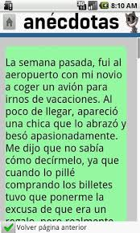
ANÉCDOTAS
Una anécdota es un cuento corto que narra un incidente interesante o entretenido, una narración breve de un suceso curioso, algo que se supone que le haya pasado a alguien.
Siempre está escrita como si se trataran de hechos reales, por ejemplo un accidente con personas reales como personajes, en lugares reales.

Slide 11
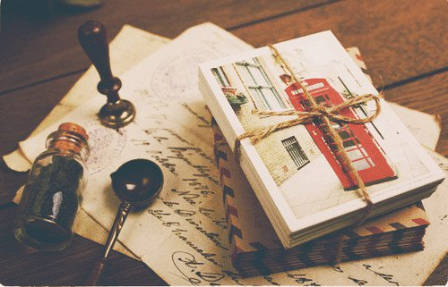
CARTA
Una carta es un medio de comunicación escrito por un emisor y enviado a un receptor.
Normalmente, el nombre y la dirección del destinatario aparecen en el frente del sobre, y el nombre y la dirección del remitente aparecen en el reverso del mismo.
La carta puede ser un texto diferente para cada ocasión, ya que el mensaje es siempre distinto. En ese sentido, sólo en parte puede considerarse texto plenamente expositivo.

Slide 12
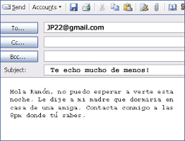
MENSAJE ELECTRÓNICO
Es un texto personal que por su versatilidad podemos convertir en funcional, su ventaja es que el envío suele ser casi instantáneo, y puede constar de tres o cuatro partes : nombre del usuario el símbolo @, nombre del servidor que administra la cuenta y el país en donde se encuentra este servidor.

Slide 13
TEXTOS ESCOLARES

Slide 14
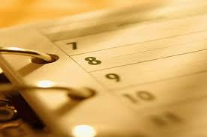
AGENDA
Libro o cuaderno donde se apuntan, para no olvidarlas, las cosas que se han de hacer en determinadas fechas; generalmente sus hojas llevan impresos los días del año ordenados por meses y por semanas con un espacio para escribir.

Slide 15
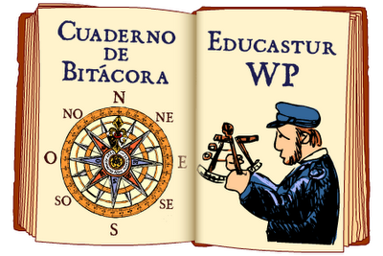
BITÁCORA
El cuaderno o bitácora de trabajo es un cuaderno en el cual estudiantes, diseñadores y artistas plásticos, entre otros, desarrollan sus bocetos, toman nota de ideas y cualquier información que consideren que puede resultar útil para su trabajo..

Slide 16
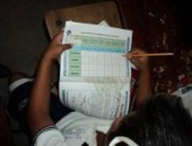
CUADERNO DE TRABAJO
Es un libro de pequeño o gran tamaño que se utiliza para tomar notas, dibujar, escribir , hacer tareas o añadir apuntes. Aunque mucha gente usa libretas, éstas son más comúnmente asociadas con los estudiantes que suelen llevar cuadernos para apuntar las notas de las distintas asignaturas, o realizar los trabajos que los profesores les piden.

